Slide 1
Экологический проект «Покорми птичек»
(1 младшая группа)
МБДОУ ЦРР «Огонек» №28
Выполнила работу:
Пивцайкина М.Б
г.Бердск 2016 г

Slide 2
Тип проекта: познавательно- игровой
По характеру содержания: ребёнок и природа
Участники: дети 2-3х лет(воспитатели,родители)
По продолжительности: краткосрочный 2 недели.
Актуальность
В холодное время года перед зимующими птицами встают жизненно важные вопросы: как прокормиться. Доступной пищи становится значительно меньше, но потребность в ней возрастает. Иногда естественный корм становится практически недоступным, поэтому многие птицы не могут пережить зиму и погибают.
Задача взрослых - воспитывать интерес у детей к нашим соседям по планете - птицам, желание узнавать новые факты их жизни, заботиться о них, радоваться от сознания того, что делясь крохами, можно спасти птиц зимой от гибели. Дать детям элементарные знания о том, чем кормить птиц зимой.
Цель проекта:
1 Через различные виды деятельности дать детям элементарные представления о птицах; роли человека в жизни птиц.
2 Способствовать развитию познавательных и творческих способностей детей .
3 Дать родителям возможность участвовать в образовательном процессе детей в детском саду.
Задачи проекта:
Обучающие:
Обогащать знания дошкольников о птицах, их образе жизни, в связи с окружающей средой, роль человека в жизни птиц.
Научить детей правильно подкармливать птиц.
Развивающие:
Способствовать развитию познавательной активности, любознательности
Расширять кругозор и обогащать словарный запас детей, развивать связанную речь.
Воспитательные:
Формировать заботливое отношение к птицам, желание помогать .
Прививать любовь к природе и воспитывать бережное отношение к ней.
Укреплять детско-родительские отношения.

Slide 3
Мероприятия по реализации проекта:
Художественно- творческая деятельность:
-Чтение потешек «Маленькая птичка. », «Сидит птичка за окном».
-чтение художественной литературы Е.Благинина: «Голодно, холодно, галки, воробью!», «С добрым утром». А. Барто: «Кто как кричит», «Сорока-ворона». И. Токмакова: «Десять птичек - стайка, поймай-ка, подпевай-ка…»
Кукольный театр : сказка «Курочка Ряба».
-рассказывание по сюжетным картинкам «Наши пернатые друзья», «Как пьют воду птицы из лужицы»
-коллективная работа: аппликация «Птички невелички»
Игровая деятельность:
-игровые ситуации на тему «Прилетела птичка, птичка невеличка»;
-дидактические настольные игры, лепбук «Всё о птицах»
-подвижная игра «Кот и воробей»;
- пальчиковая игра : « Сорока-ворона»
-игра на развитие речевого дыхания «Полетела птичка». Дети кладут птичку на ладошку и дуют на неё.
Трудовая деятельность:
- «Приготовим корм для птичьей столовой», «почистить кормушки и положить корм», кормление птиц;
Взаимодействие с родителями:
-просмотр мультфильма «Синичка» (дома с родителями);
-помощь в изготовлении выставки «Наши пернатые друзья»- фотоконкурс;
- помощь смастерить кормушки;
Прогнозируемые результаты:
Формирование элементарных представлений о птицах, роль человека в жизни птиц.
Эмоциональное проявление и интерес детей к художественно-творческому виду деятельности.
Формирование навыков совместной деятельности.

Slide 4
Реализация проекта по этапам
1 этап Подготовительный :
«Маленькая птичка, птичка невеличка»
Моделирование ситуации: «Прилетела птичка. Птички холодно и голодно. Смастерим кормушку и покормим маленькую птичку».
Задачи на данном этапе:
Выяснить, понимают ли малыши что птички бывают разные (синички, воробьи, снегири).
Формы проведения:
а) Игра «Прилетела птичка, птичка невеличка».
б) Чтение стихотворения Е.Благинина: «Голодно, холодно, галки, воробью!».
2 этап Основной: «Игры, забавы, »
Задачи на данном этапе:
Познакомить малышей с разными птицами (синички, воробьи, снегири). Показать детям какова роль человека о заботе и помощи птицам;
-Подвижная игра – «Собери зёрнышки»;
-Трудовые поручения:
-Как мы с воспитателем заготавливаем корм для птиц;
- Наблюдения за трудом старших детей в птичьей столовой. «Почистить кормушки и положить корм», кормление птиц;
Д. И настольная :«Собери птичку»
Игра на развитие речевого дыхания :«Птичка полетела»
Работа с пластилином (зернышки для птичек);
-П. И. «Кто стучит в мое окошко»: (прилетела птичка птичка невеличка , села на окошко постучит не множко).
3 этап: Заключительный :аппликация «Птички невелички »
Цель на данном этапе:
-Формировать заботливое отношение к птицам, желание помогать .
Прививать любовь к природе и воспитывать бережное отношение к ней.

Slide 5
1.У птиц есть крылья и все они умеют летать 2.Птицы любят семечки и хлебные крошки 3.Когда птицам холодно, они прячутся от холода в свои домики | 1.Что птички все разные 2. Оперение разное 3. Не все птицы могут оставаться зимовать | 1. Прочитать с мамой о птичках книжку 2.Посмотреть мультфильм 3.Посмотреть картинки с изображением птиц
Что мы узнали
о птицах
Чего не знаем
о птицах
Как узнать
всё о птицах

Slide 6
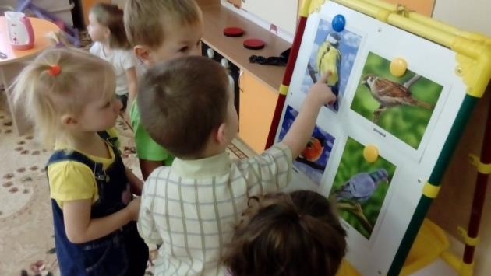
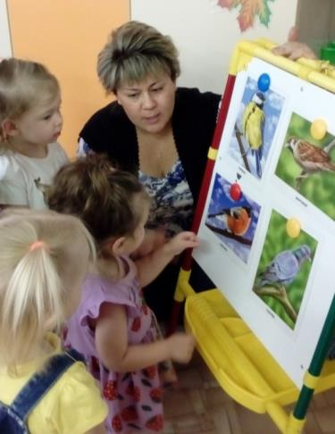
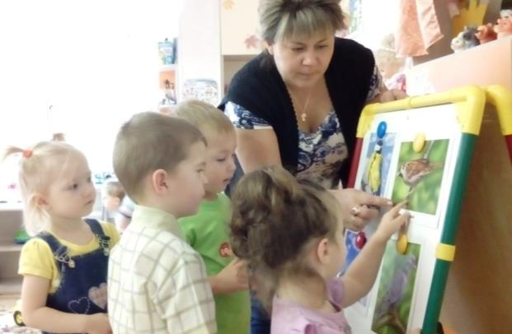
Рассматривание картинок с изображением птиц

Slide 7
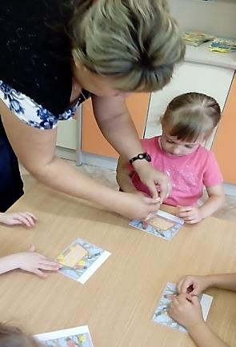
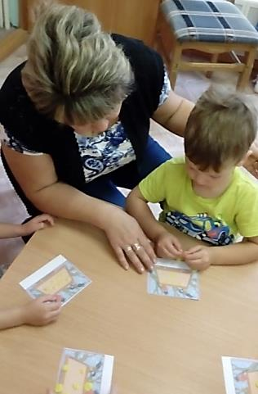
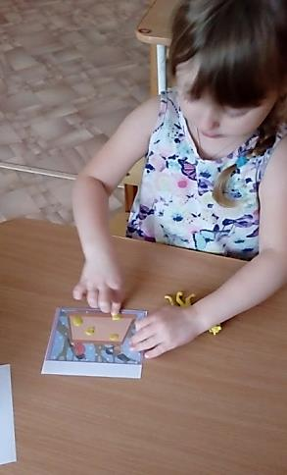
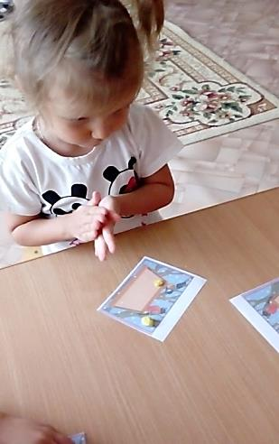
Работа с пластилином: «Зернышки для птички»
Выставка творческих работ в группе для родителей

Slide 8
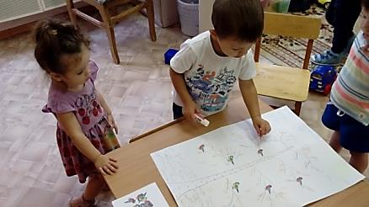
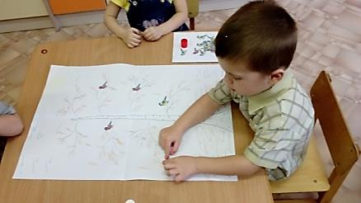
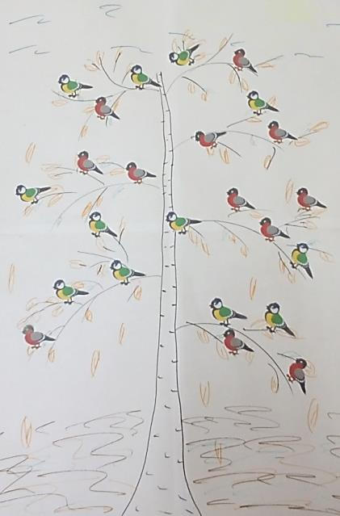
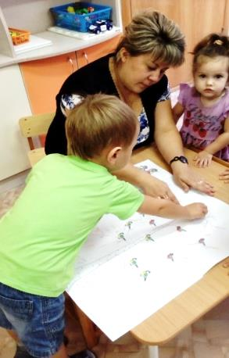
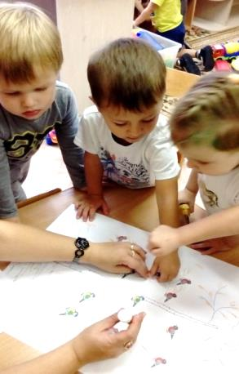
Коллективная работа аппликация
«Птички невелички»

Slide 9
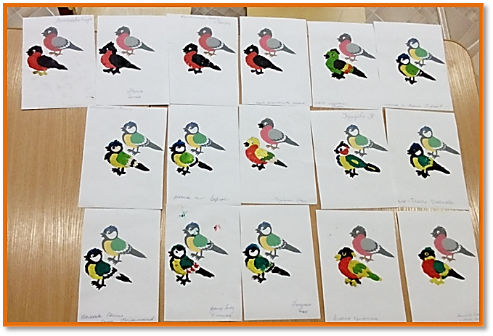
Выставка творческих работ
сделанные родителями
Лепка: «Птицы наши
меньшие друзья»
Цель: Показать родителям, что работа с пластилином формирует интерес к творчеству, совершенствует наблюдательность, эстетическое восприятие, художественный вкус.
Оборудование: пластилин, готовый рисунок «птицы»

Slide 10
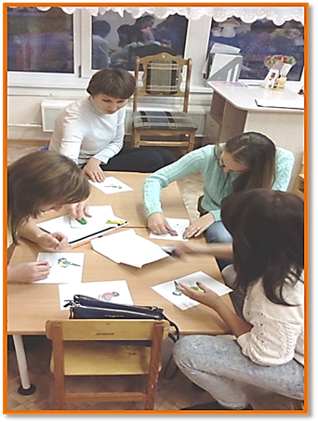
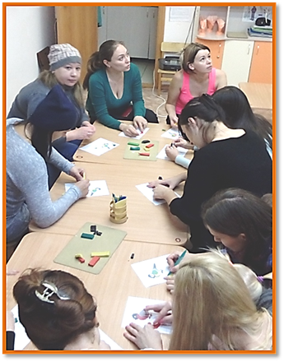
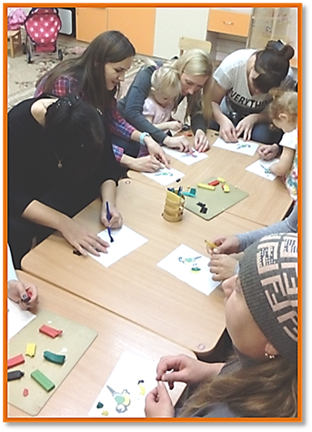

Slide 11
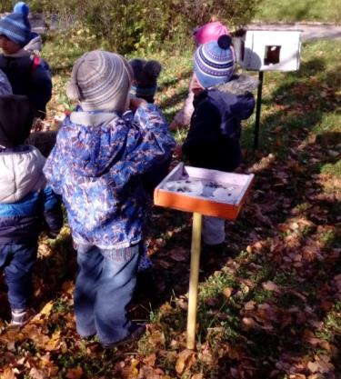
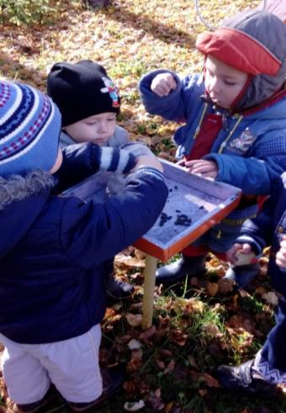
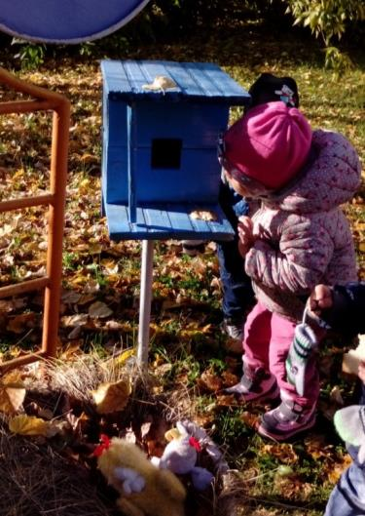
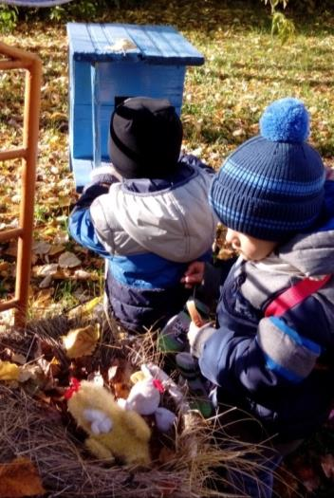
Вот как мы заботимся о наши птицах

Slide 12
Спасибо за внимание

